Slide 1
MODULBASERT TRENING FOR FØRSTEHJELPSPERSONELL
MODUL: 1
BEREDSKAP/ORGANISERING

Slide 2
Modul 1
Læremål:
Kjenne varslingsrutiner og beredskapsplan (TR0819).
Beskrive oppbyggingen av Statoils akuttmedisinske behandlingsprotokoller
Beskrive innhold i og bruk av overvåknings- og pasientoversiktsskjema.
Beskrive den akuttmedisinske delen av beredskapsorganisasjonen og egen plassering og rolle.

Slide 3
Modul 1
Læremål:
Kjenne til hvor akuttmedisinsk utstyr finnes på helsekontor og nødhospital (annet utstyr)
Kunne klargjøre akuttmedisinsk utstyr til bruk
Kunne etablere nødhospital
Kunne beskrive innhold i og bruk av overvåknings - og pasientoversiktsskjema

Slide 4
Modul 1
Innhold:
Gjennomgang av alarminstruks og beredskapsplan (aktuelle DFU'er) Gjennomgang av akutt medisinske behandlingsprotokoller
1.linje vaktlege/ SAR-tjeneste 2.linje beredskapslege
Standard Statoil akuttsekk Standard Statoil førstehjelpssekk

Slide 5
Modul 1
Innhold:
Prinsipper for etablering og funksjon av nødhospital Pasientovervåkning og dokumentasjon:
Juridiske aspekter
Styrende dokumenter
Overvåkning - og pasientoversiktsskjema
Håndtering av taushetsplikt

Slide 6
Modul 1
Metode:
Gjennomgå DFU i plenum.
Klargjøre akuttmedisinsk utstyr.
Pakke og gjennomgå utstyr i henhold til utstyrsliste førstehjelp-/ akuttsekk.
Klargjøre nødhospital.

Slide 7
Modul 1
Metode:
Legge inni pasientskjema uten veiledning:
Personalia
Tidsakse
BT, puls, respirasjonsfrekvens
Medikamentbruk etter beskjed fra sykepleier
Vite hvor akuttmedisinske behandlingsprotkoller er tilgjengelig (intranett/hospital), og kunne slå opp etter anvisning fra sykepleier.

Slide 8
Modul 1
Referanser:
TR0819
TR0821
TR0822
Beredskapsplan
Pasientskjema/observasjonsskjema

Slide 9
gjennomføring
Teori i plenum
Praktisk øvelse: akuttmedisinsk utstyr, akutt- og førstehjelpssekker, nødhospital, observasjonsskjema
Tidsforbruk teori: 30 min
Tidsforbruk praktiske øvelser: 75 min
Tidsbruk evaluering: 15 min

Slide 10
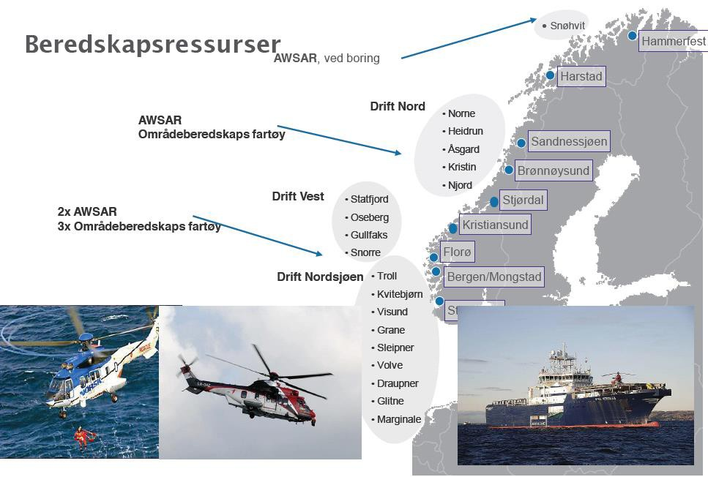
Akutt medisinsk beredskap

Slide 11
Styrende dokumentasjon
Aktivitetsforskriften
Helsepersonelloven §5
Taushetsplikt §25
Innretningsforskriften §43
Beredskapsplan
DFU
TR0819
TR0821
TR0822

Slide 12
beredskapsorganisering
linje er der hvor hendelsen inntreffer og bekjempes.
linje er en støttefunksjon for 1. linje.
linje er det øverste beredskapsnivået og har en rekke oppgaver. Som eksempelvis kvalitetssikring av 2.linjes beslutninger, sikre tilgang og formidling av kompetanse i bekjempelse av hendelse, myndighet og mediekontakt.

Slide 13
AKUTTMEDISINSK BEREDSKAP
Alle offshore skal ha tilgang til helsetjeneste
Lege onshore har det faglige ansvar
Beredskap 24 timer i døgnet
1. linje vaktlege, 2. linje beredskapslege
Ombord arbeider sykepleier med delegert myndighet fra lege
SAR tjenesten

Slide 14
BEREDSKAP OFFSHORE
Sykepleier
Førstehjelpslag
Hospital
Opprette nødhospital
Beredskapsfartøy
Beredskapsorganisasjon

Slide 15
PRAKTISKE ØVELSER
Hvilken beredskapsplan gjelder for din innretning?
Beskriv ansvar og rollefordeling mellom sykepleier og førstehjelper i den akuttmedisinske beredskap offshore. Når og hvordan kontaktes lege under en hendelse?
Hva er førstehjelpers ansvar og plikter i beredskapsorganisasjonen? Hva har du som førstehjelper myndighet til å gjøre?

Slide 16
EVALUERING
Evaluering:
Observasjon i henhold til læremål
Læremål:
Kjenne varslingsrutiner og beredskapsplan
Kjenne til oppbyggingen av Statoils akuttmedisinske behandlingsprotokoller
Kjenne til den akuttmedisinske delen av beredskapsorganisasjonen og egen plassering og rolle

Slide 17
EVALUERING
Læremål:
Kjenne til hvor akuttmedisinsk utstyr finnes på helsekontor og nødhospital (evt. andre steder)
Kunne klargjøre akuttmedisinsk utstyr til bruk Kunne etablere nødhospital
Kunne beskrive innhold i og bruk av overvåknings – og pasientoversiktsskjema
Sterke sider
Kan forbedres

Slide 18
INSTRUKTØRVEILEDNING
Tidsforbruk: 70 min Læremål: Kjenne varslingsrutiner og beredskapsplan Kunne beskrive oppbyggingen av behandlingsprotokollene Kunne beskrive den akuttmedisinske delen av beredskapsorganisasjonen og egen plassering og rolle Kjenne til hvor akuttmedisinsk utstyr finnes på helsekontor og nødhospital (evt. andre steder)
Kunne klargjøre akuttmedisinsk utstyr til bruk Kunne etablere nødhospital Beskrive innhold i og bruk av overvåknings – og pasientoversiktsskjema
Gjøre seg kjent med DFU, beredskapsplaner og behandlingsprotokoller. Kjenne ansvar og plikter i rollen som førstehjelper. Gjøre seg kjent med hvor akuttmedisinsk utstyr er plassert. Hvordan klargjøre dette for bruk. Hvordan etablere nødhospital, hvilket utstyr finnes.
Trene på å føre pasient observasjonsskjema, trene på hverandre.

Slide 19
UTSTYRSLISTE
Medikamenter
Venekanyler
Infusjonssett
Sprøyter/Sprøytespisser
Hjertestarter med elektroder
Bag med maske
Sug
Kapnometer
C-pap
Oksygen kolbe
Oksygenmaske med reservoar
Pocketmaske
Larynx tuber
Svelg tube
Nakkekrage
Båremateriell med stropper
Valcumspielker
Sam-sling
Bandasjemateriell
Bandasjemateriell for brannskader
Trenkanttørkle
Redningssaks
Hansker

